Slide 1
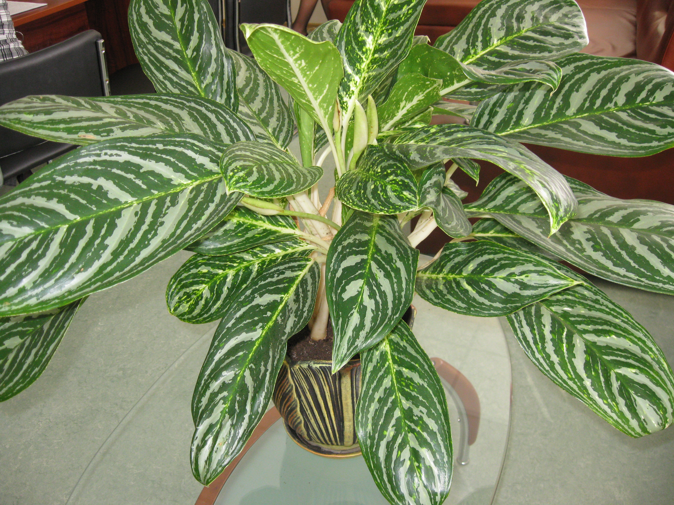
Драганова Ольга Корсакова Мария Каплунова Александра Савинова Валерия
Растительный мир
МОУ СОШ № 11 и
перспективы его развития

Slide 2
Известно, что зеленые растения в помещении улучшают микроклимат, выделяют летучие вещества — фитонциды, пагубно влияющие на болезнетворные микроорганизмы. Растения, правильно подобранные и размещенные с хорошим вкусом, создают психологически благоприятную среду, положительно влияют на настроение людей, придают помещению своеобразный колорит и создают определенный комфорт.

Slide 3
ЦЕЛИ И ЗАДАЧИ: 1. Познакомится с многообразием комнатных растений. 2. Разделить комнатные растения на группы по происхождению. 3. Познакомится с основными принципами ухода за комнатными растениями. 4. Изучить методы вегетативного размножения растений. 5. Составить перечень основных растений рекомендованных для озеленения МОУ СОШ № 11.

Slide 4
Для того чтобы растения чувствовали себя в помещении "как дома", необходимо прежде всего знать основные требования каждого из них к влажности, освещенности, температуре и почве. Все это в основном зависит от происхождения растений, тех условий, в которых они растут у себя на родине.

Slide 5
Происхождение комнатных растений очень разнообразно. Родина одних — влажные тропические леса, родина других — жаркие, безводные пустыни, третьи являются уроженцами субтропиков и т. д. Поэтому соответственно происхождению их можно разделить на следующие группы:
растения влажных тропических лесов;
растения субтропиков;
растения пустынь;

Slide 6
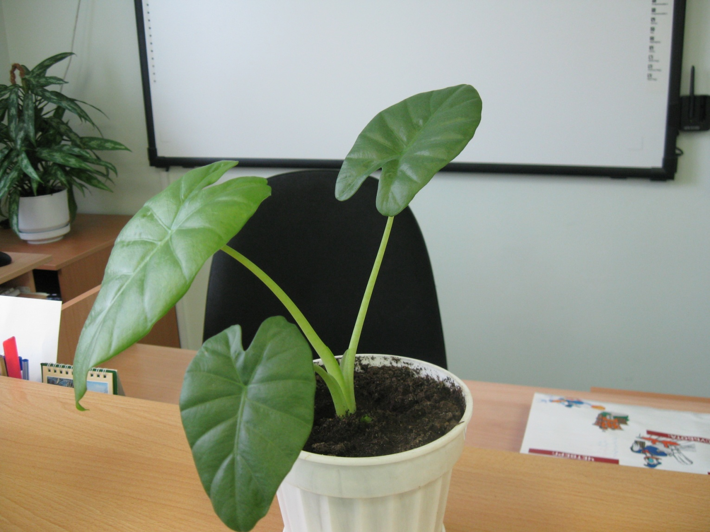
Растения влажных тропических лесов
Алоказия

Slide 7
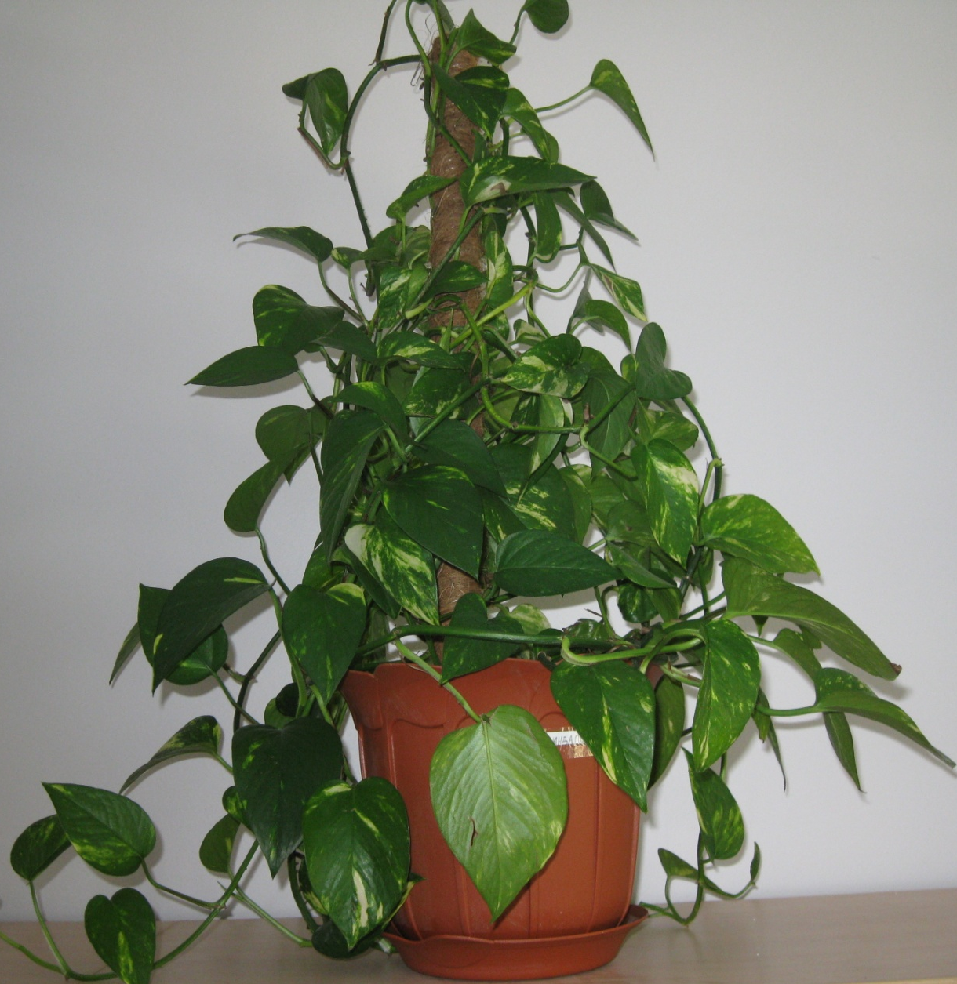
Сциндапсус

Slide 8
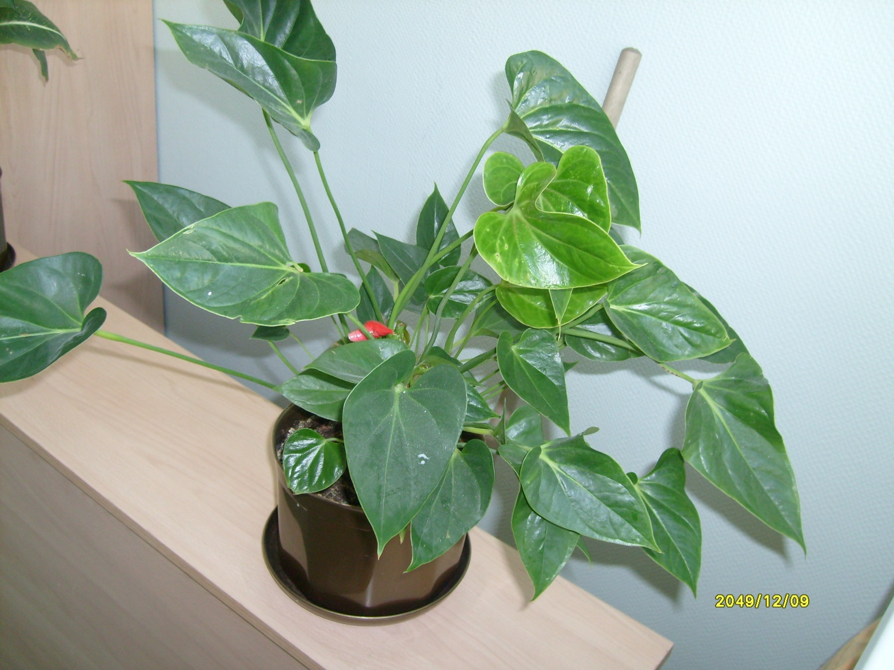
Антуриум

Slide 9
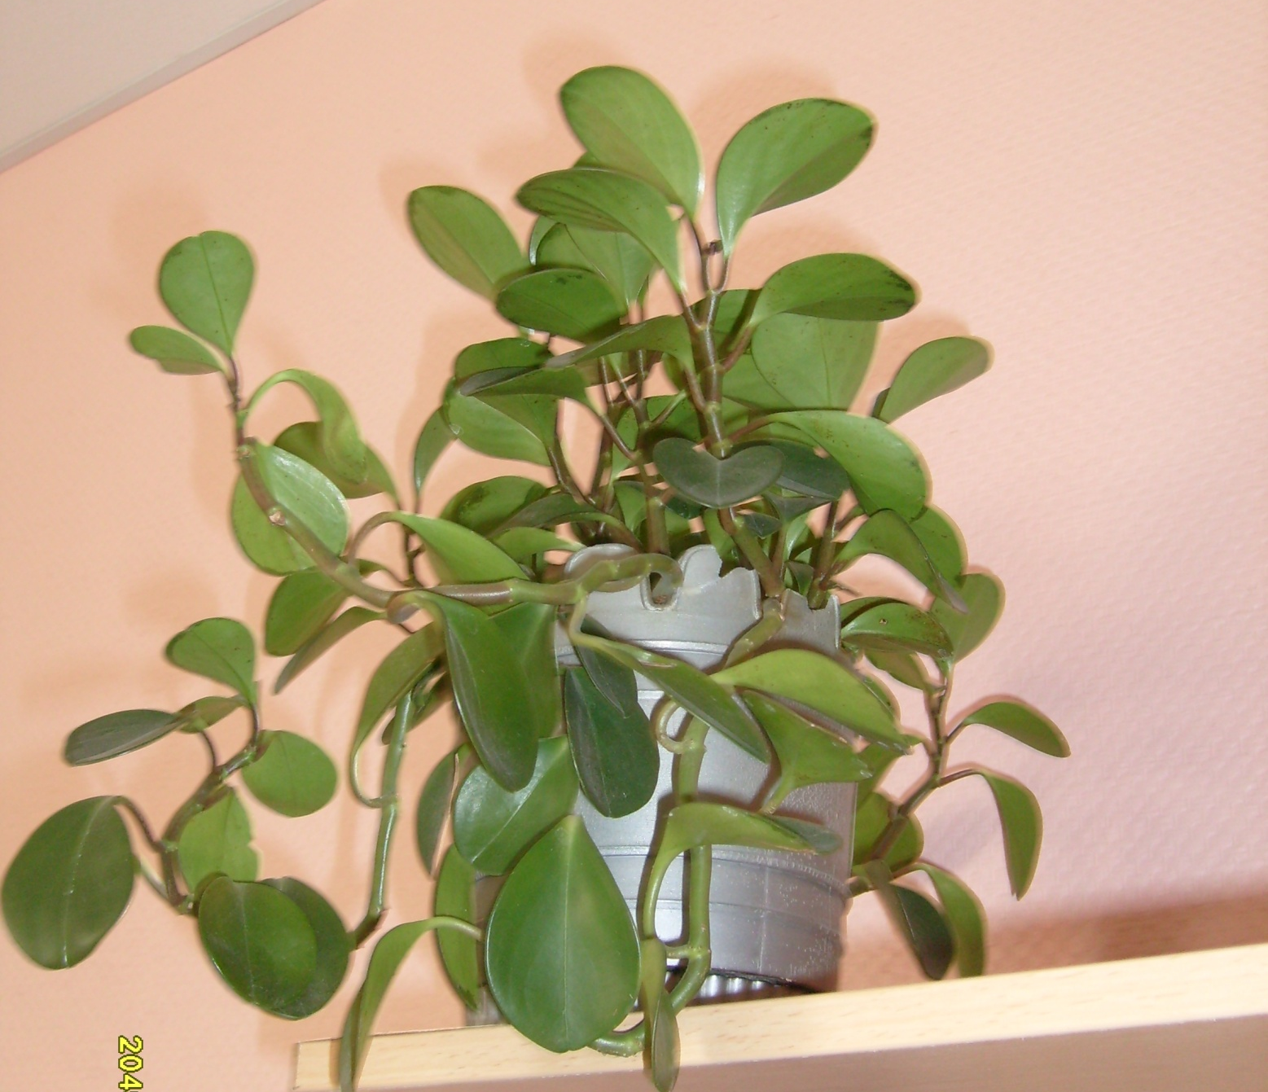
Пеперомия

Slide 10
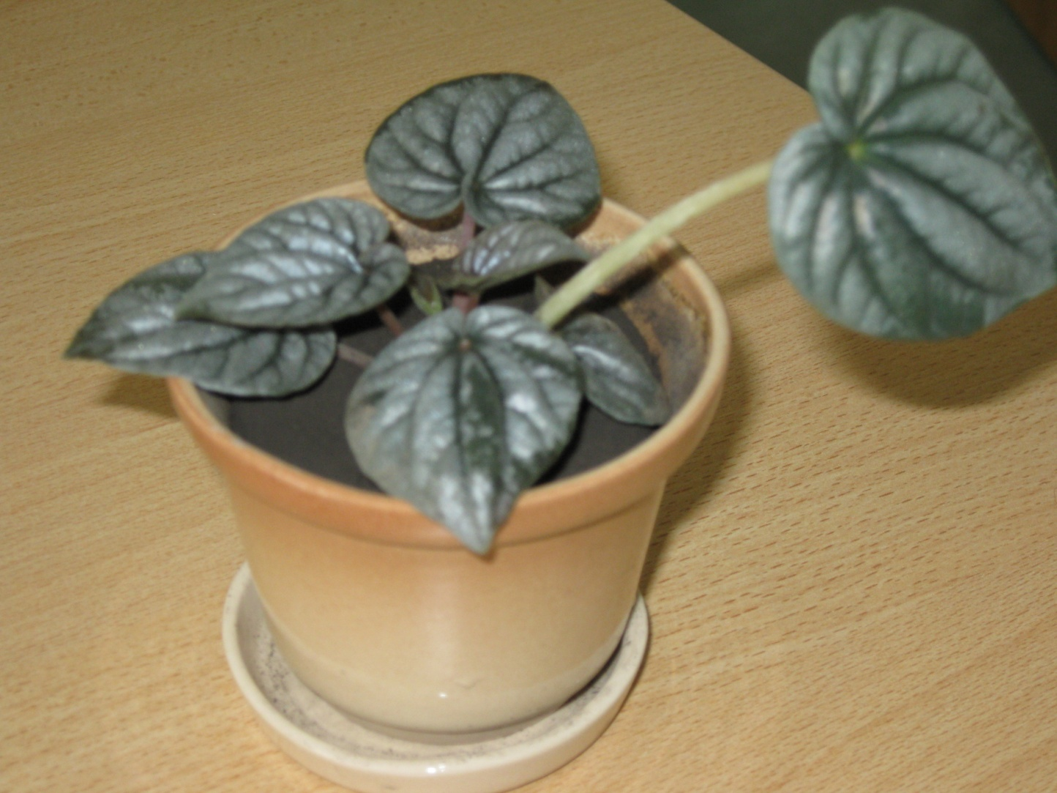
Пеперомия

Slide 11
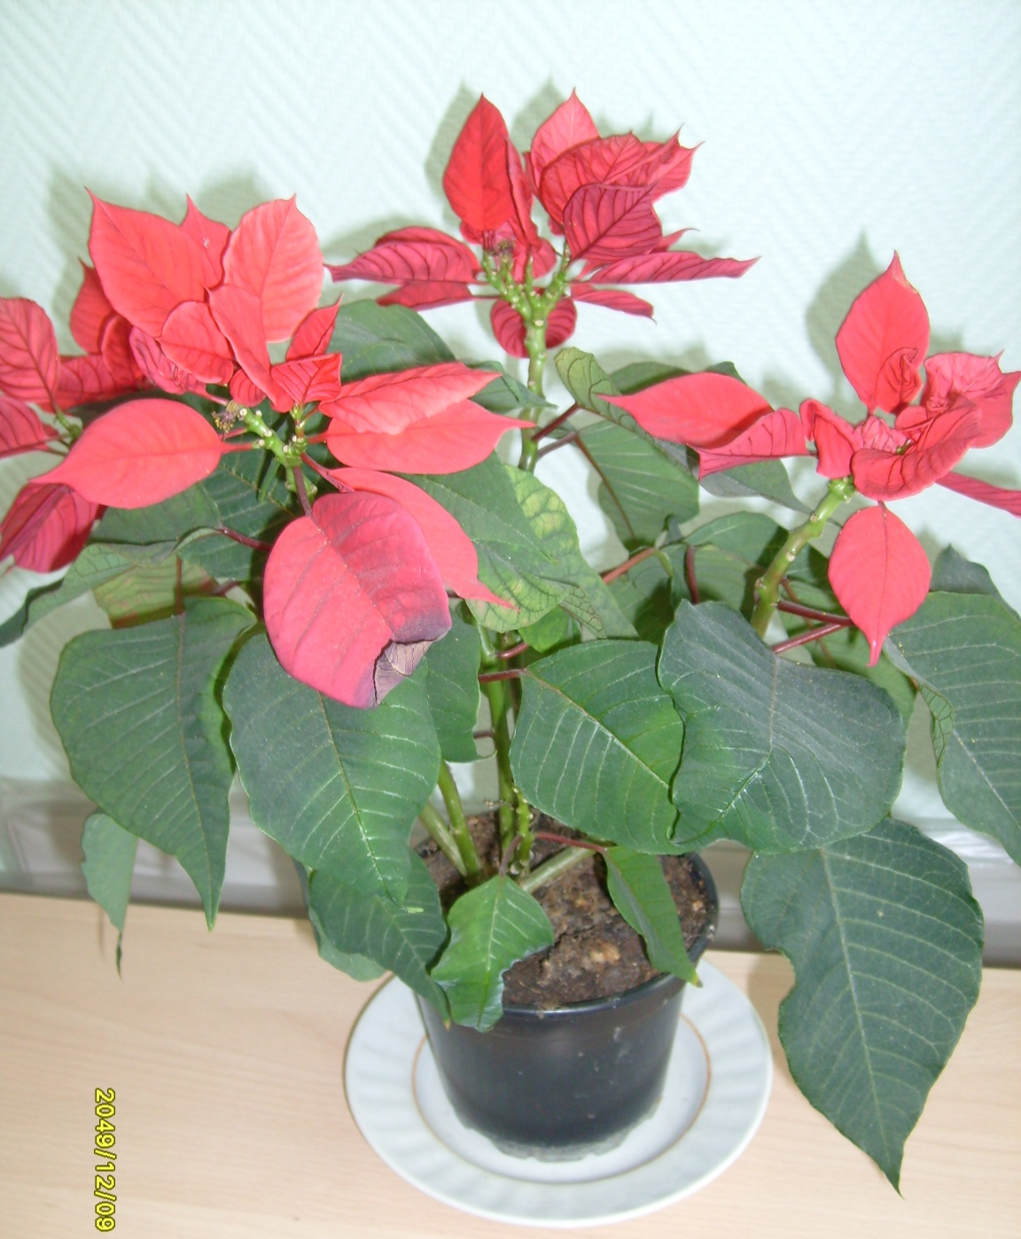
Пуансеттия

Slide 12
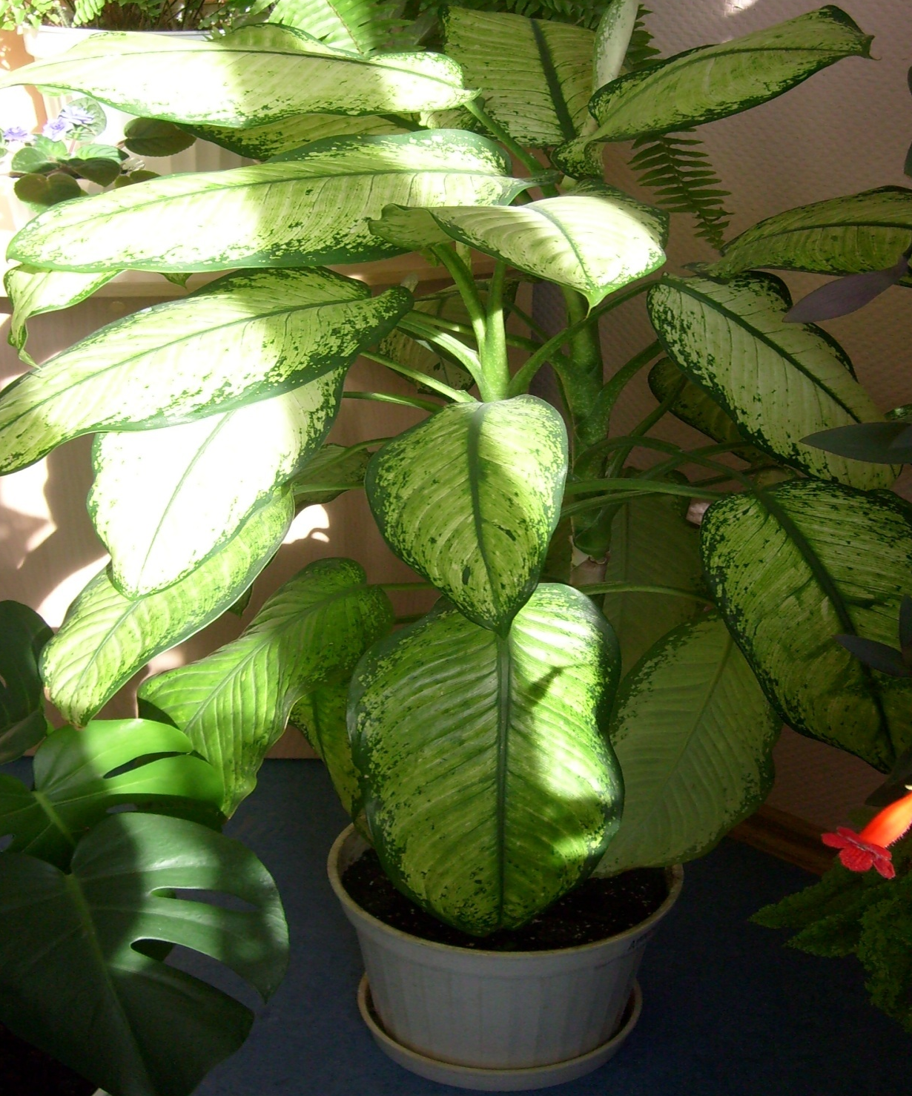
Диффенбахия

Slide 13
Монстера

Slide 14
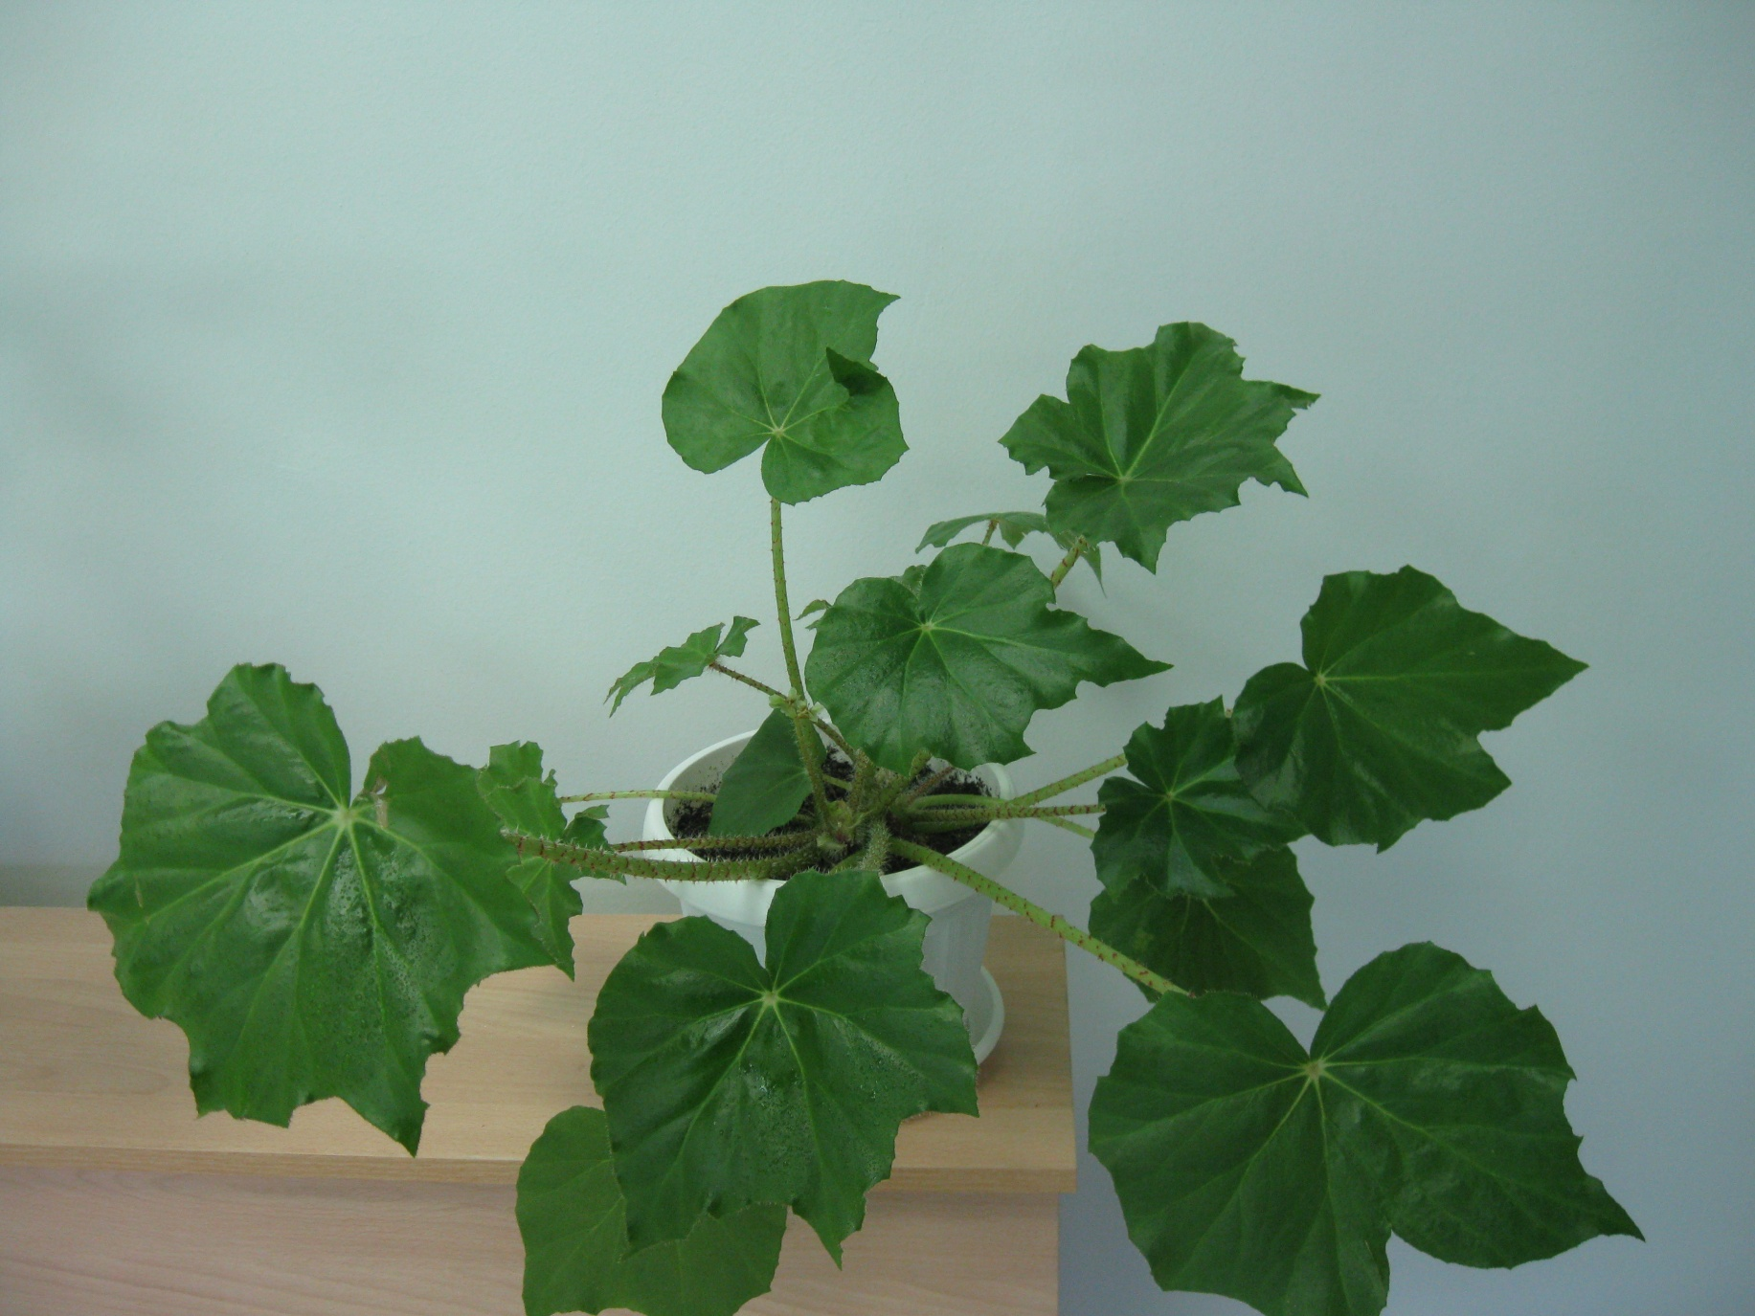
Бегония

Slide 15
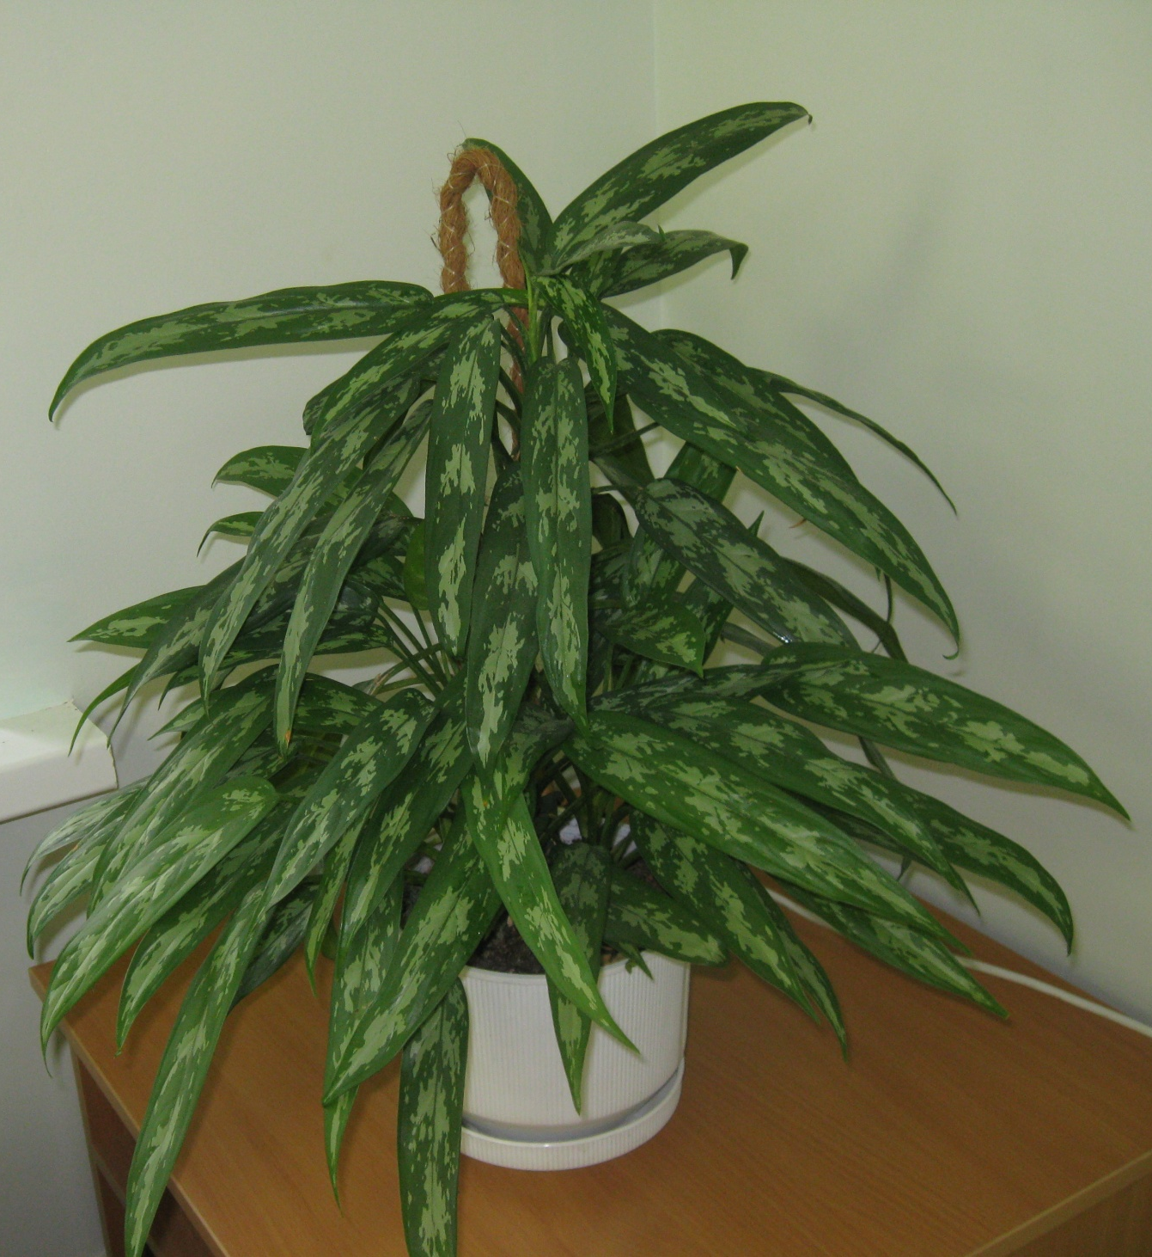
Бегония

Slide 16
Бегония

Slide 17
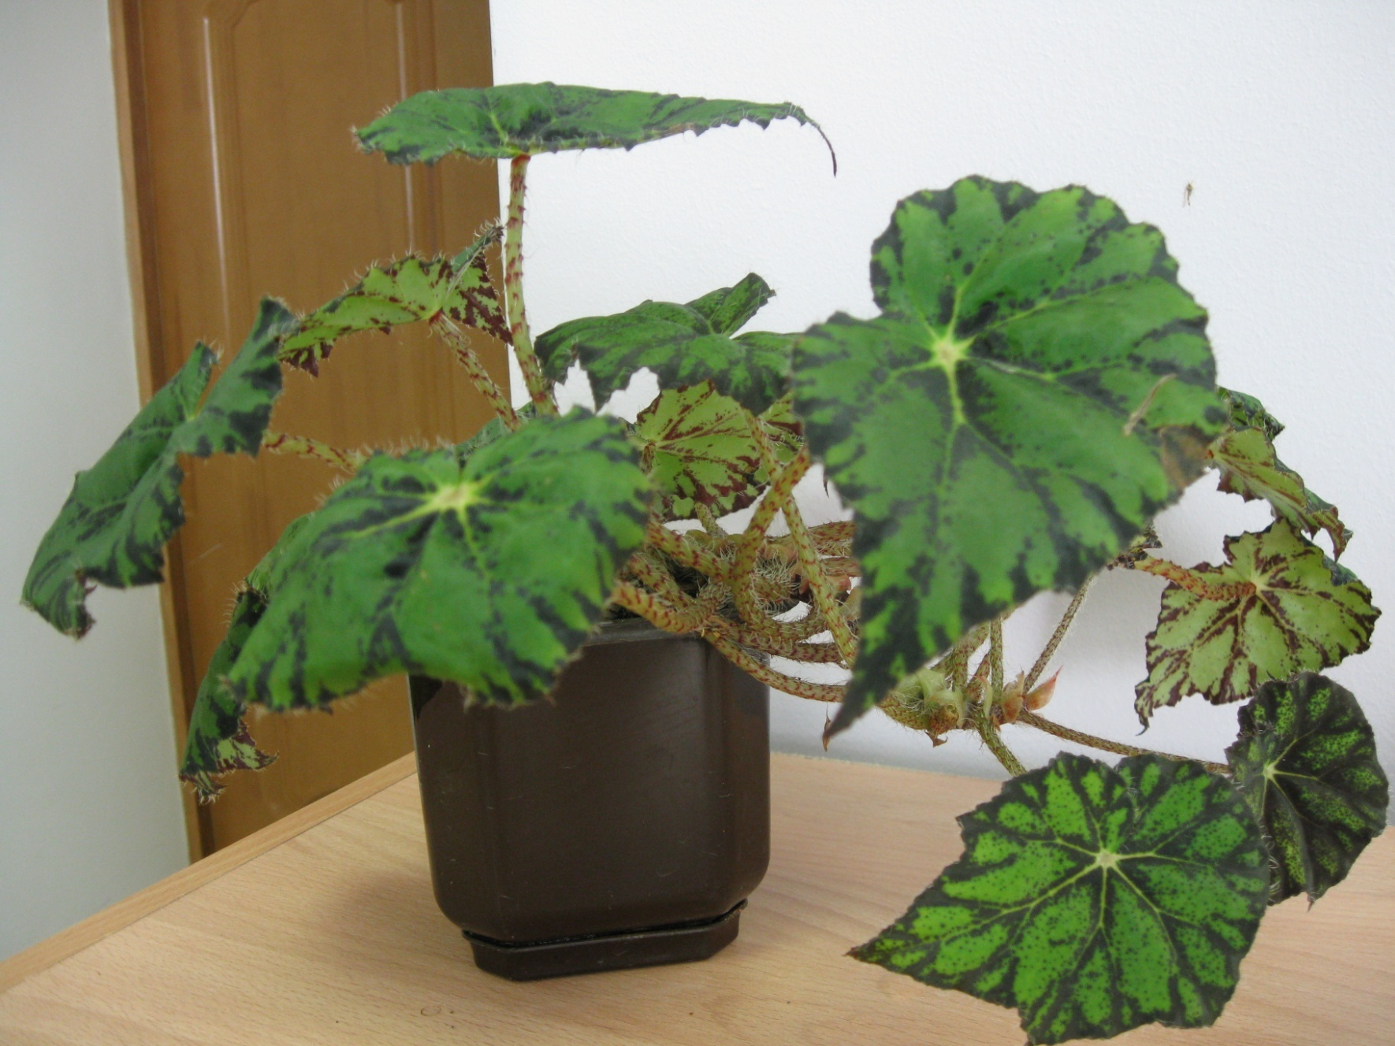
Бегония

Slide 18
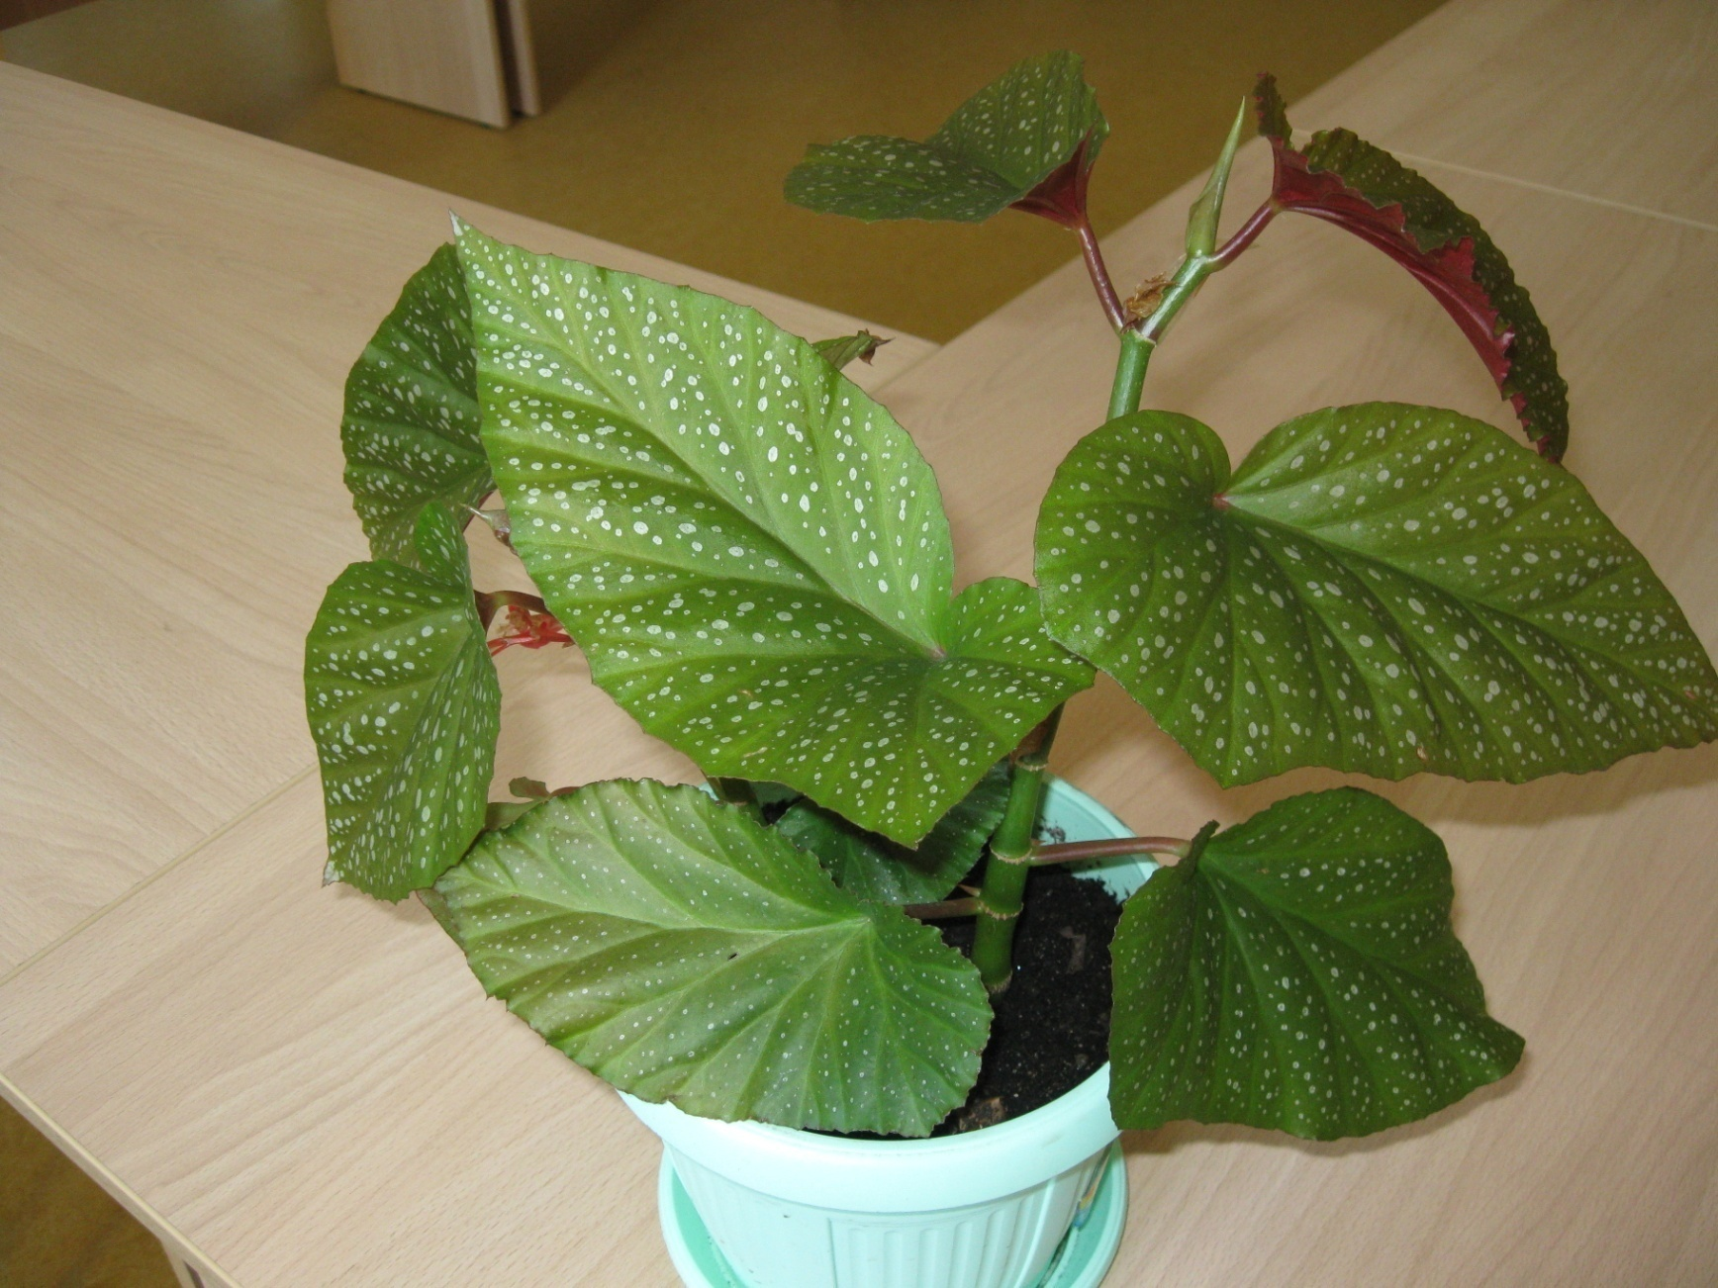
Бегония

Slide 19
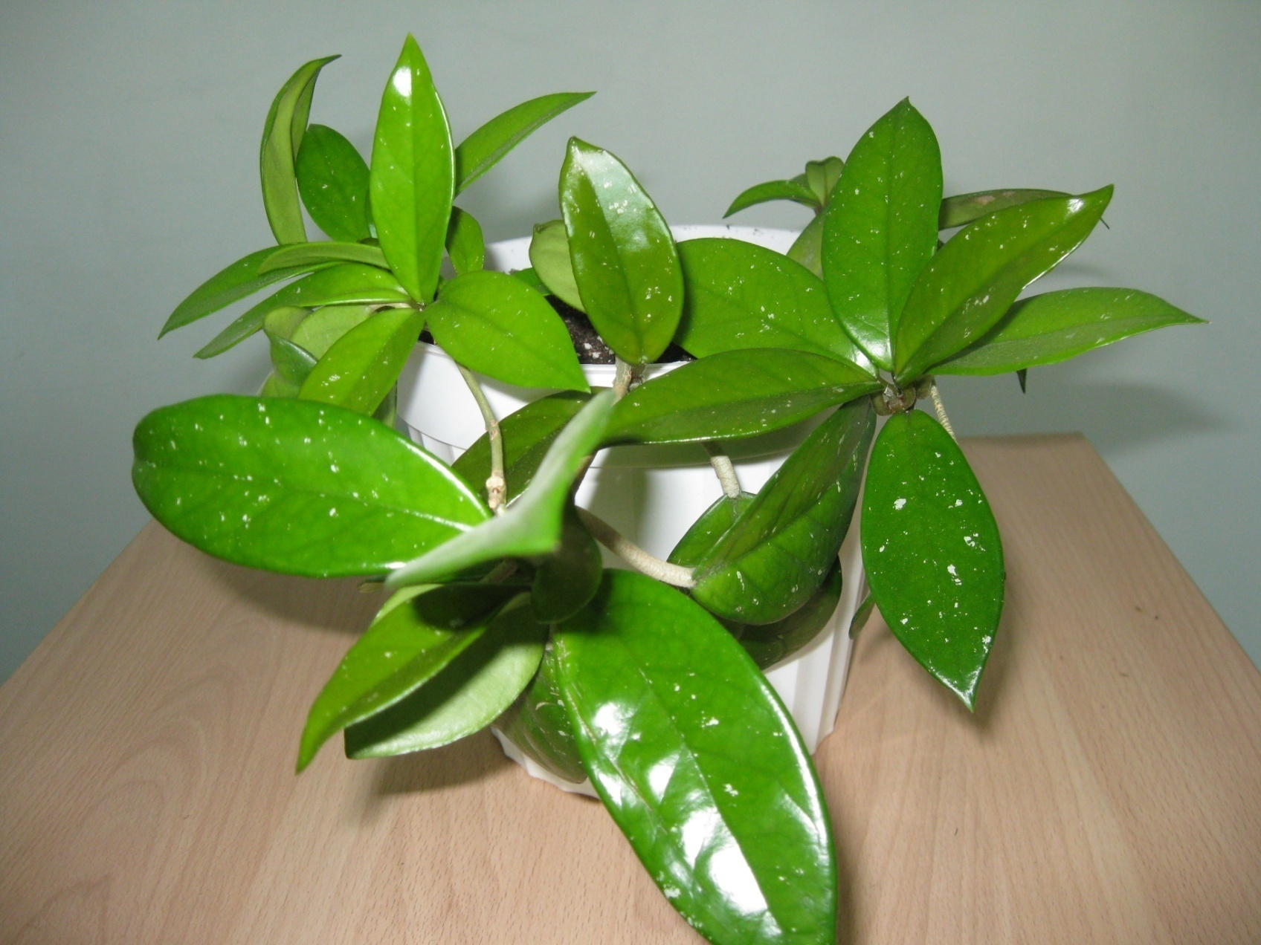
Восковой плющ

Slide 20
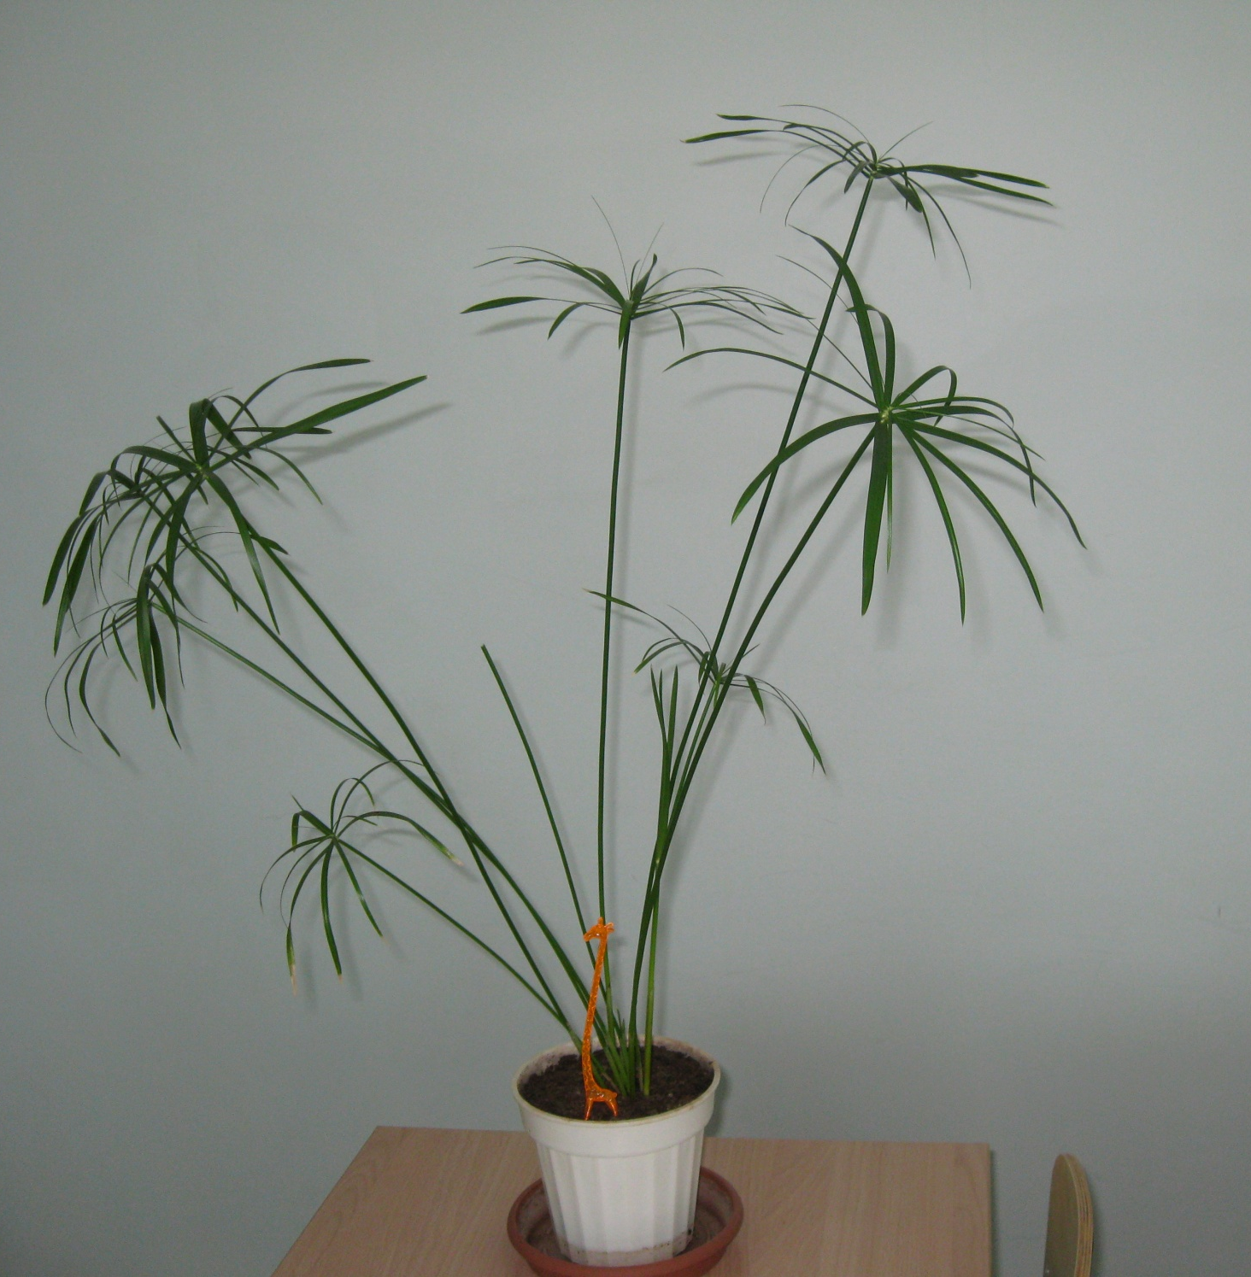
Циперус

Slide 21
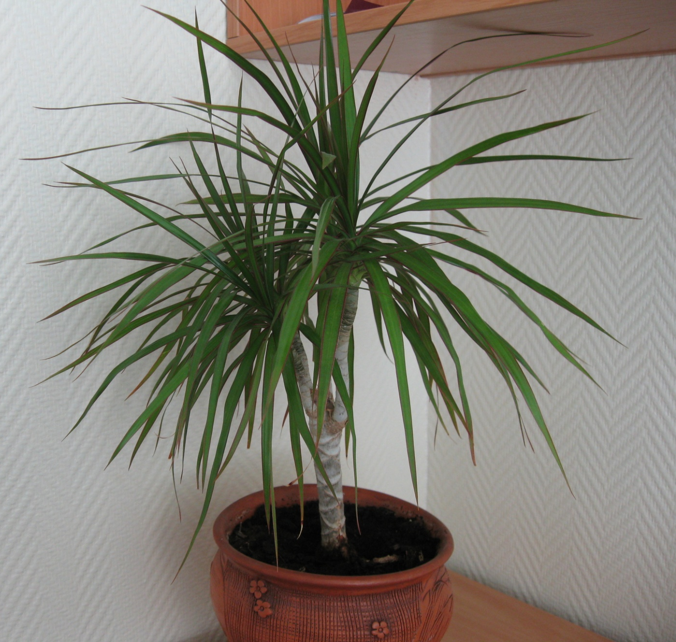
Драцена

Slide 22
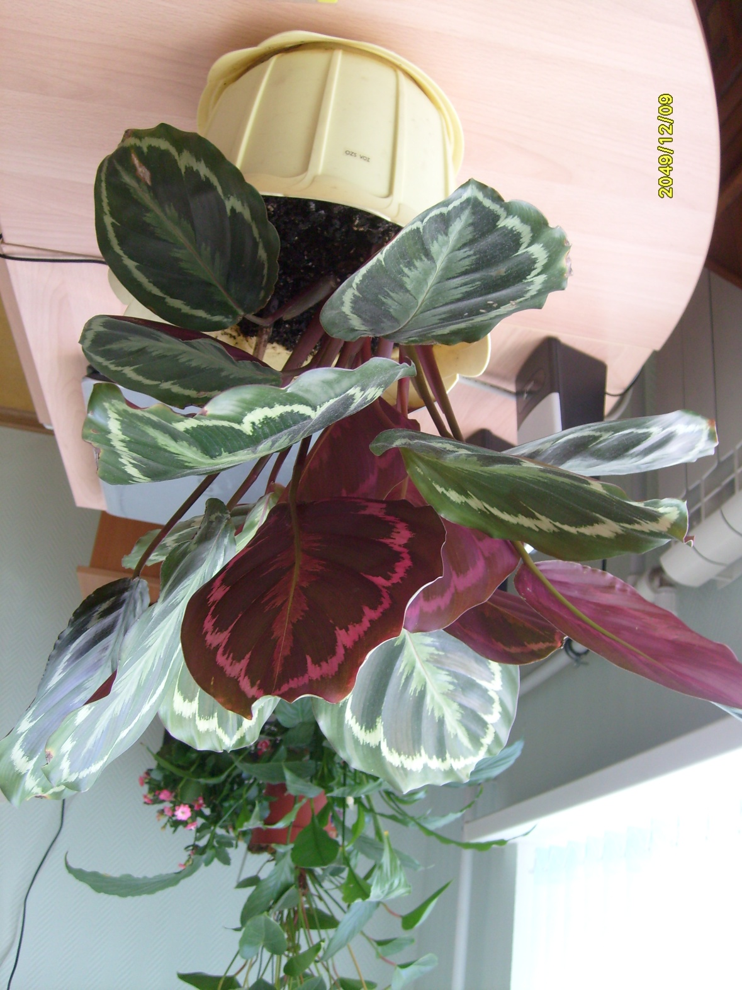
Калатея
или Маранта

Slide 23
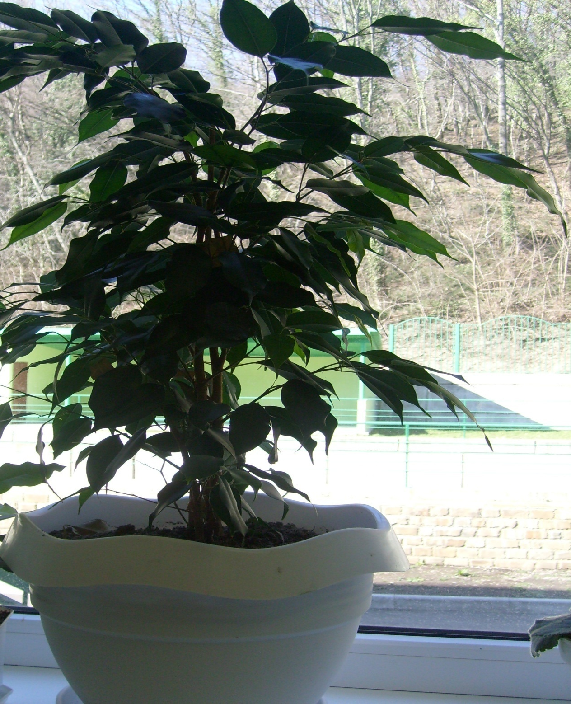
Фикус

Slide 24
Растения пустынь

Slide 25
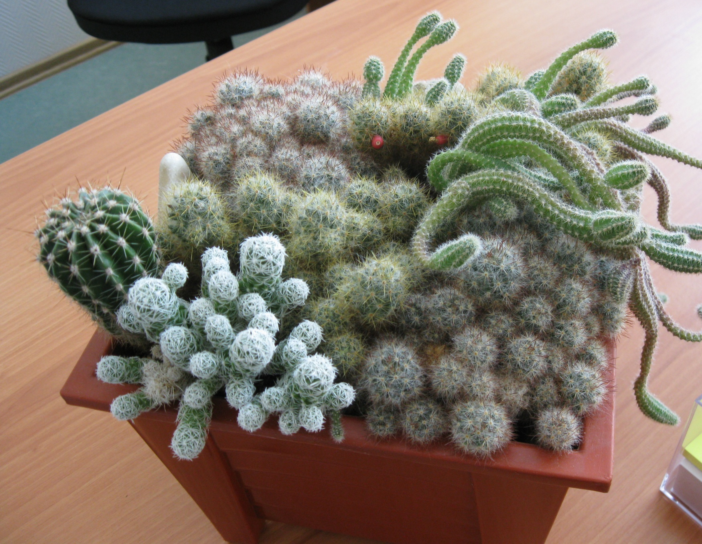
Кактусы

Slide 26
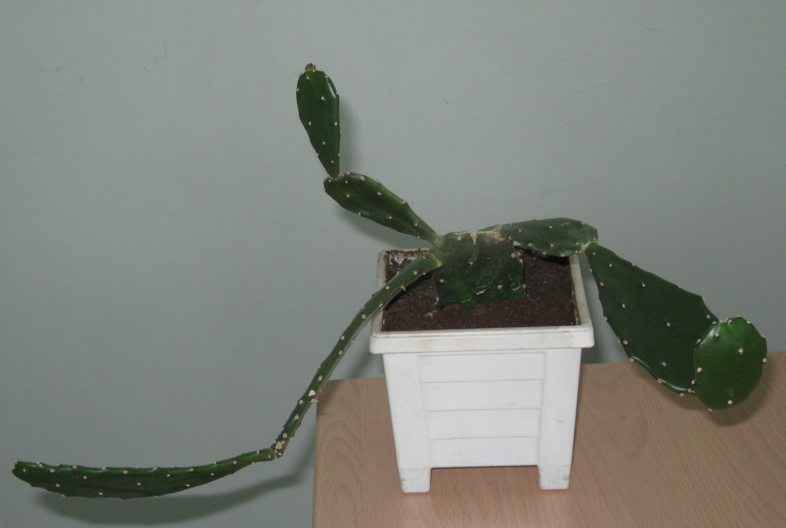
Опунция

Slide 27
Молочай

Slide 28
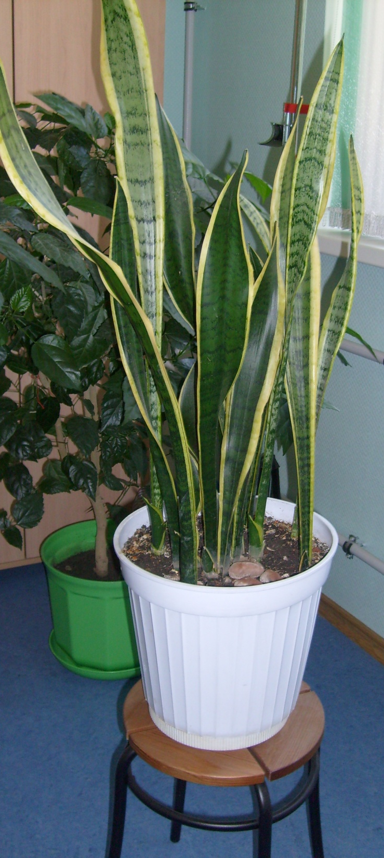
Сансевьера

Slide 29
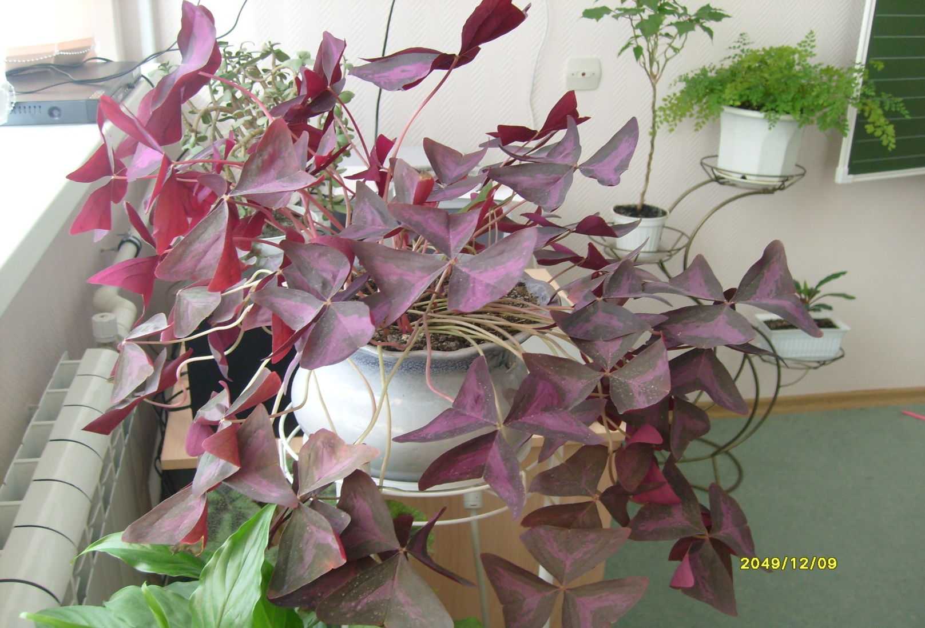
Растения субтропиков
Кислица

Slide 30
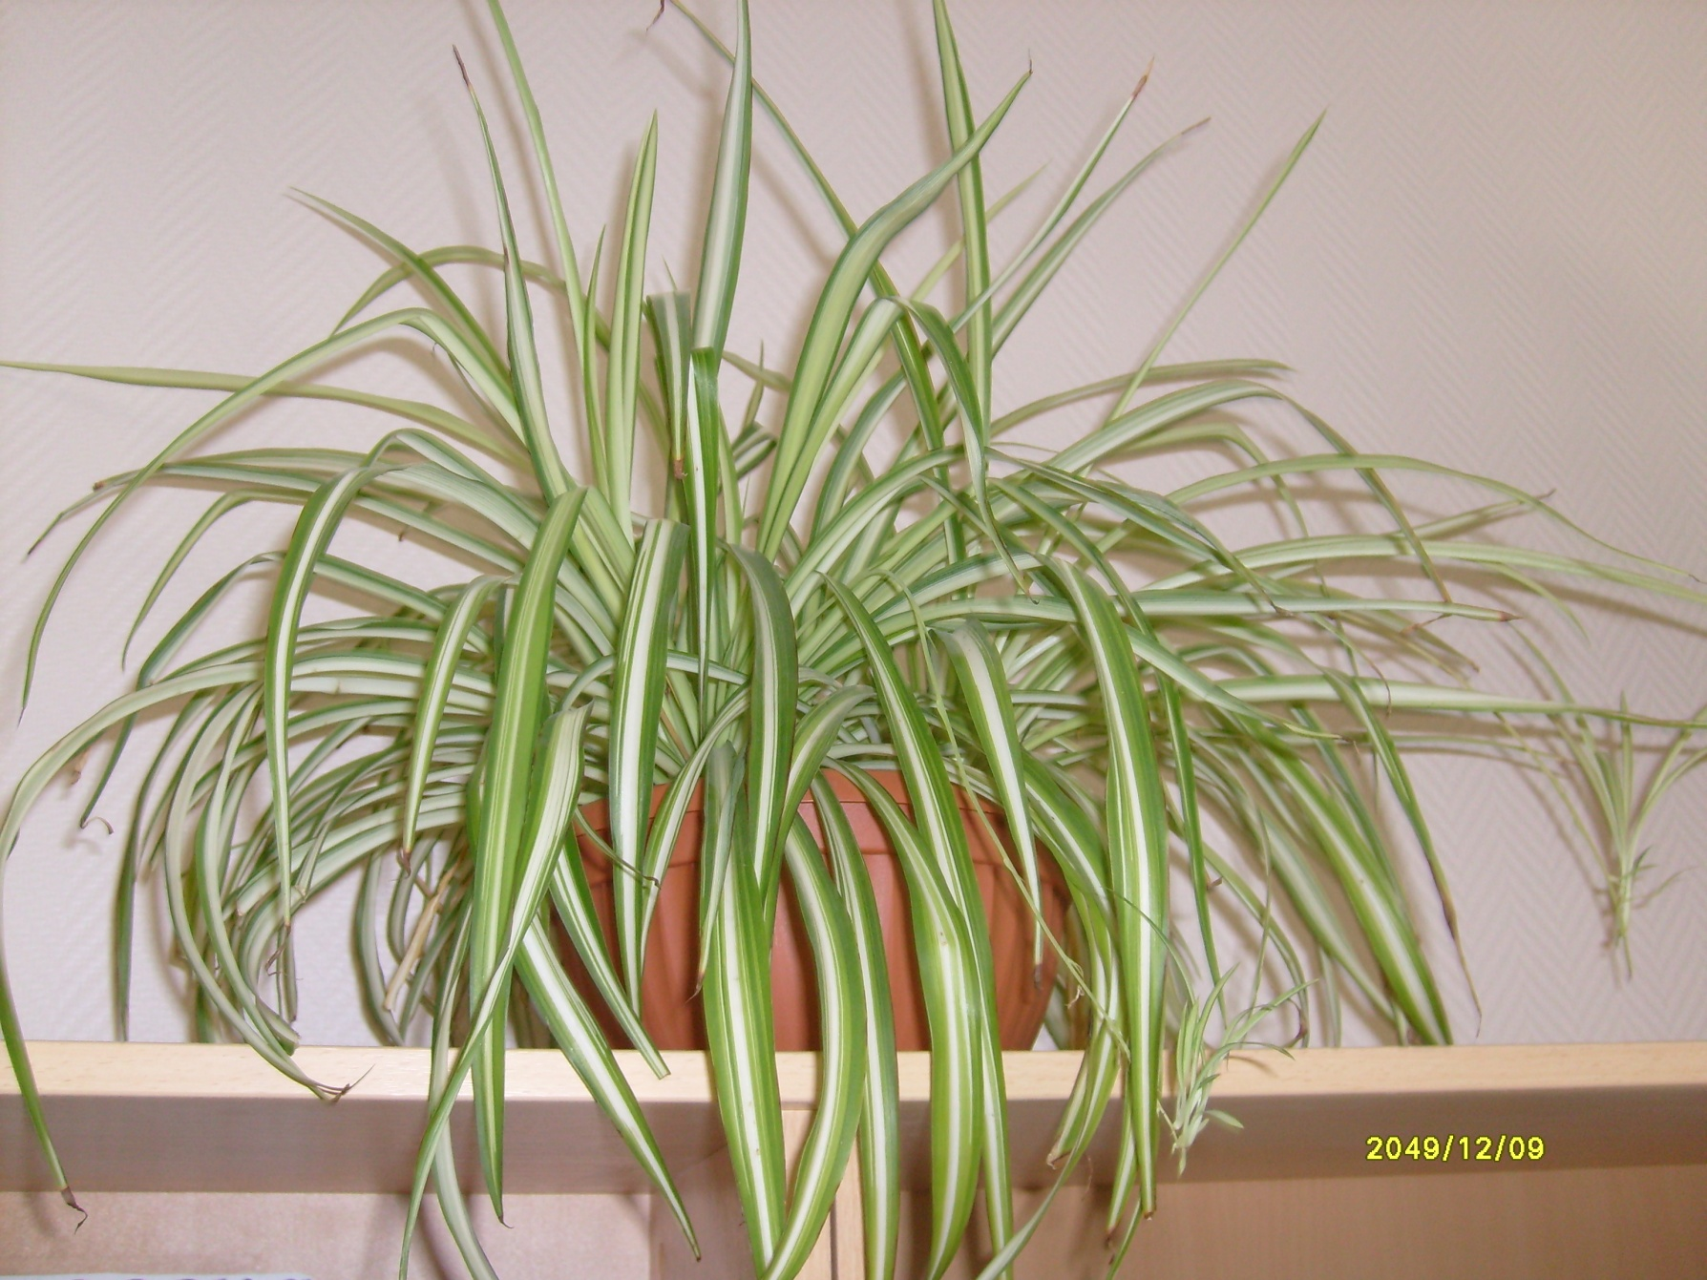
Хлорофитум

Slide 31
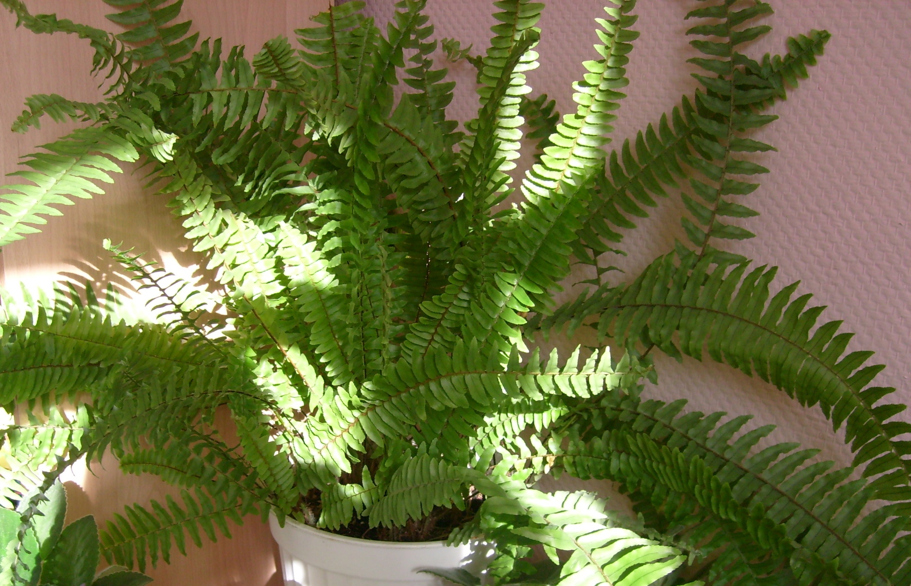
Папоротник

Slide 32
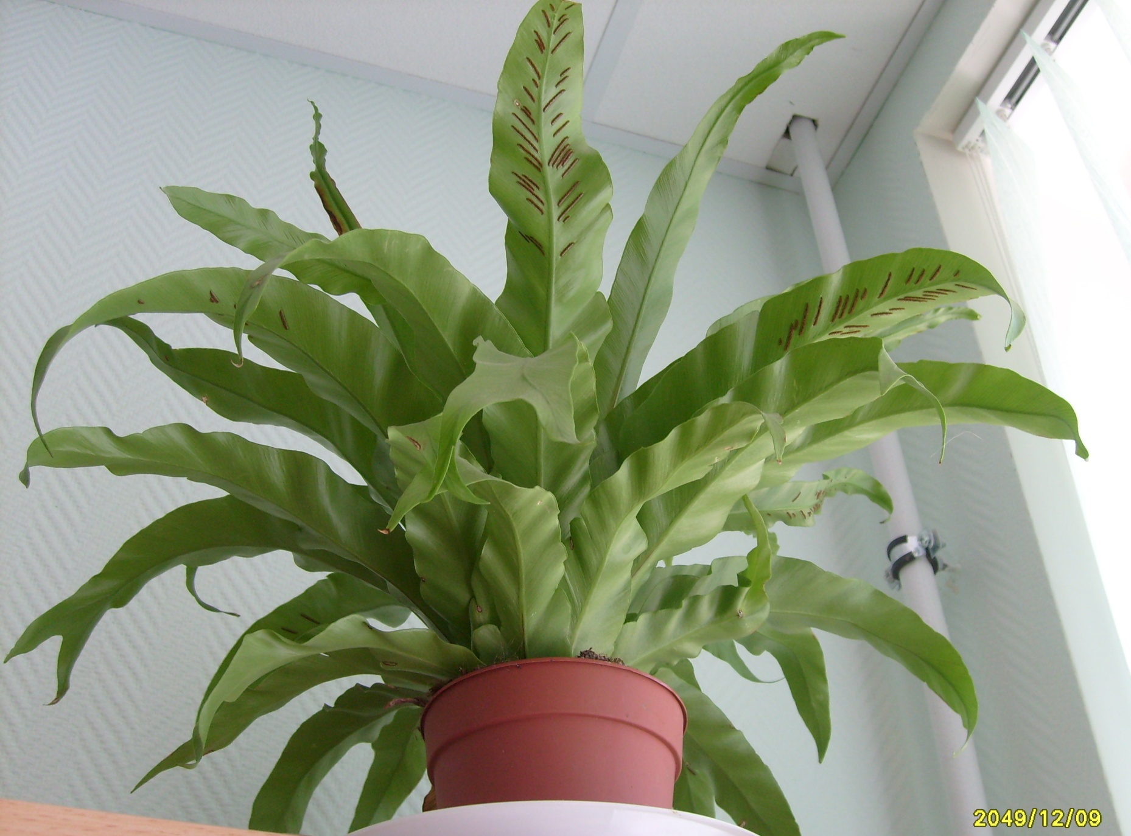
Папоротник

Slide 33
Папоротник

Slide 34
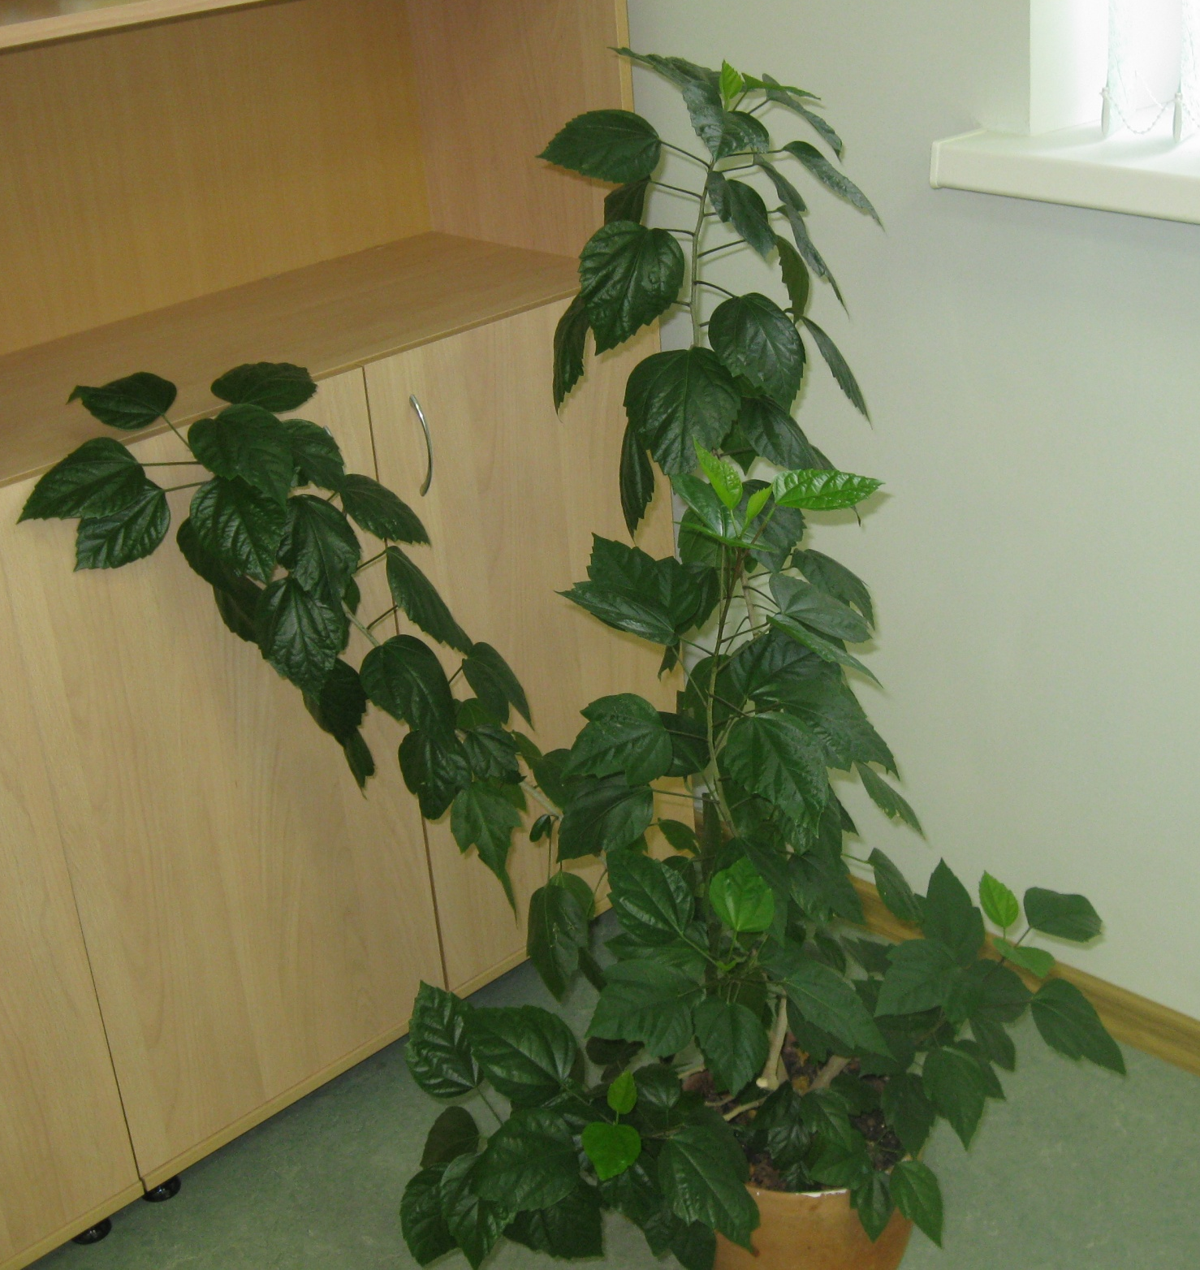
Гибискус

Slide 35
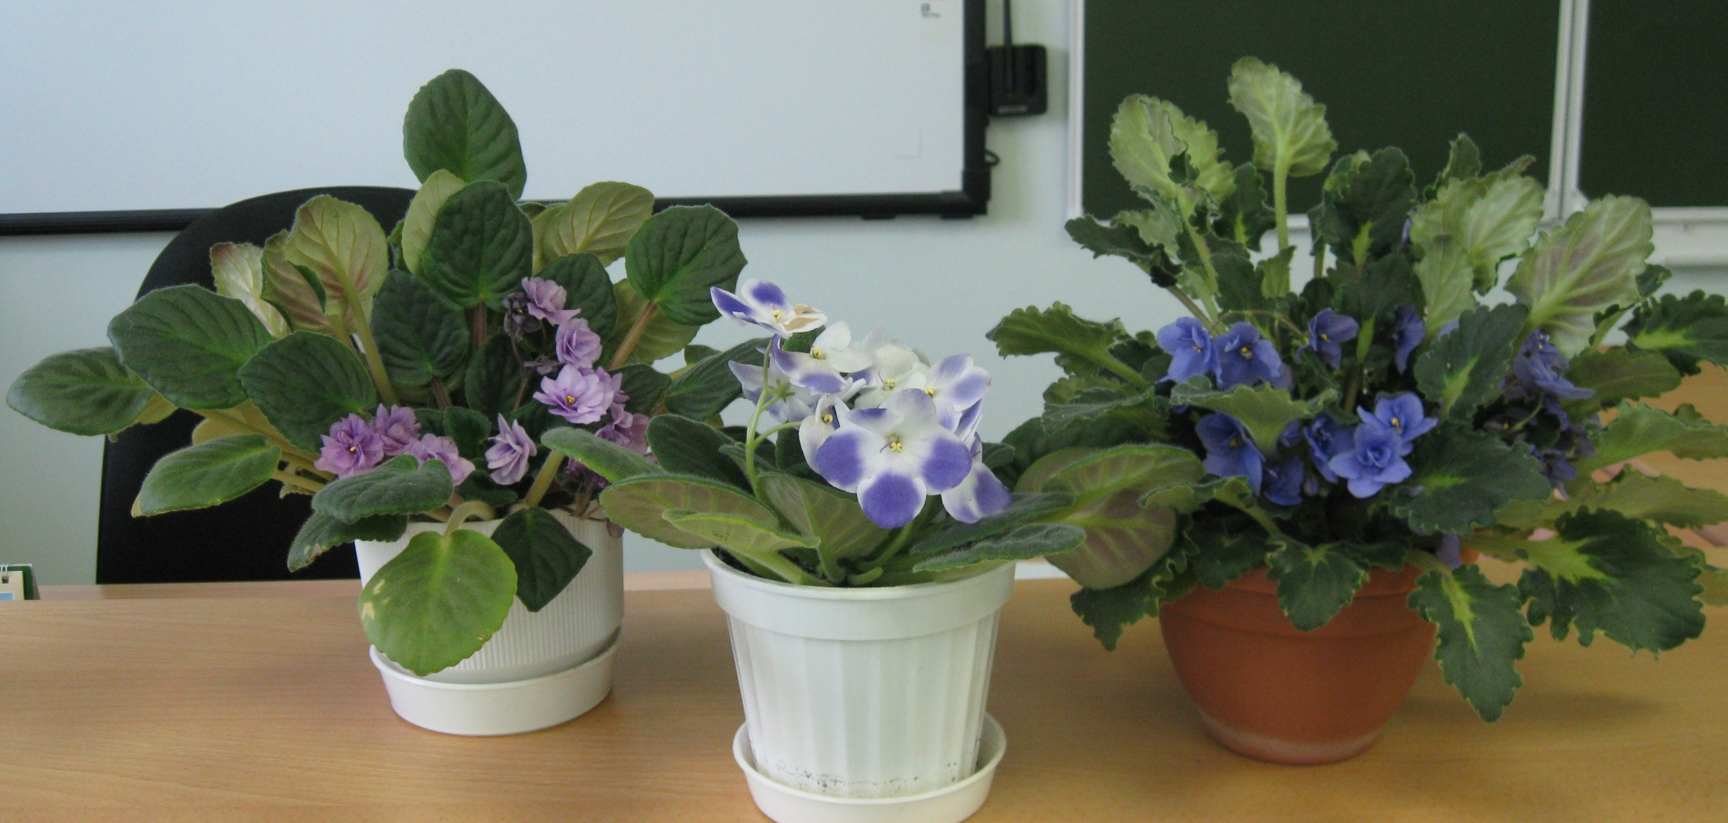
Узамбарская фиалка

Slide 36
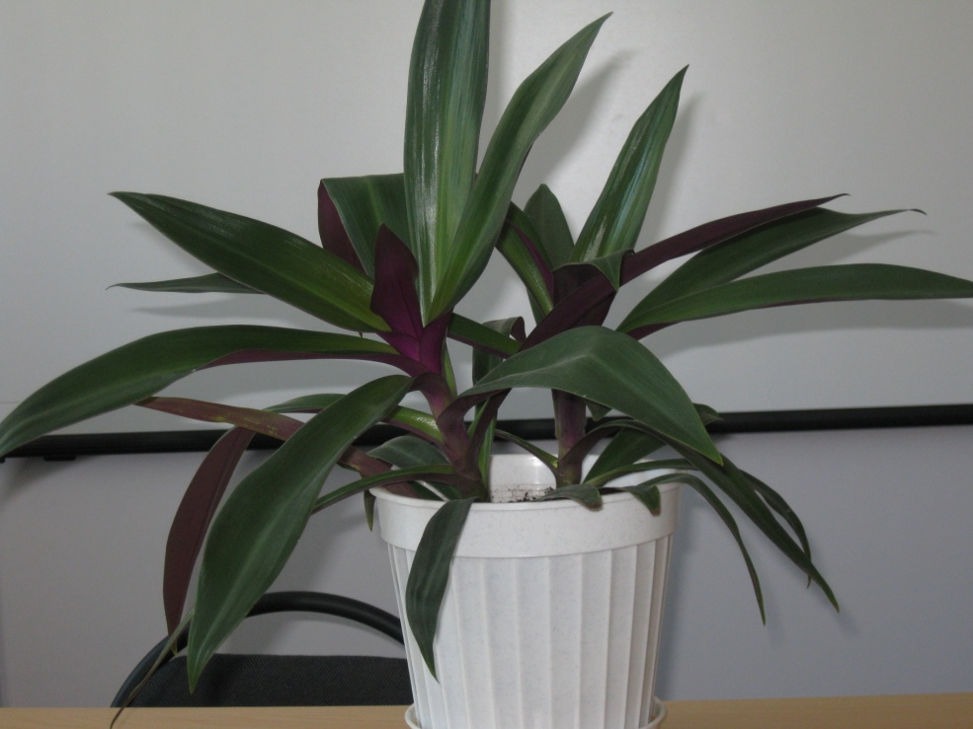
Размножение комнатных растений:
1.Семенное (применяется редко).
2. Вегетативное.

Slide 37
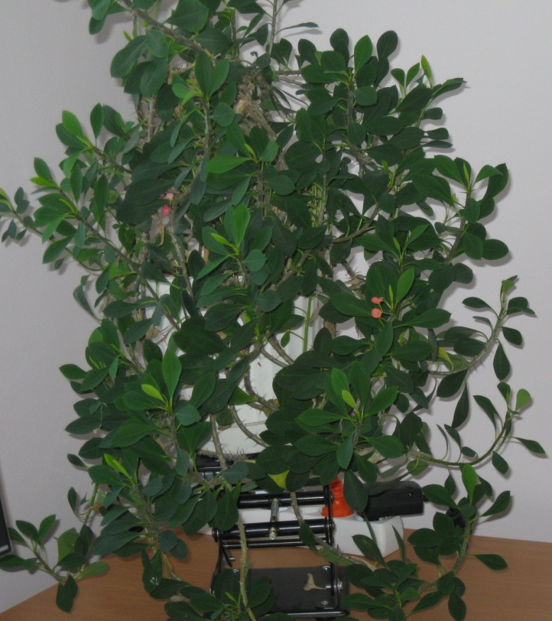
Вегетативное размножение – это размножение с помощью вегетативных органов: корней, стеблей и листьев.

Slide 38
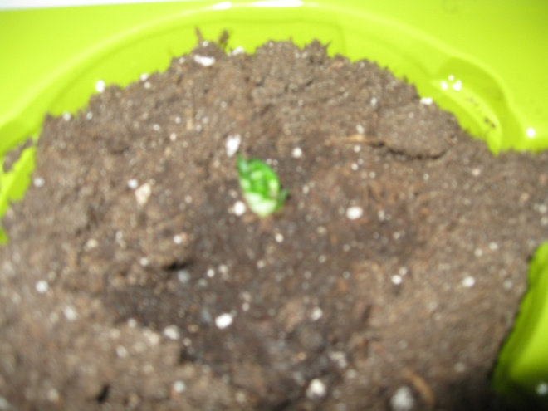
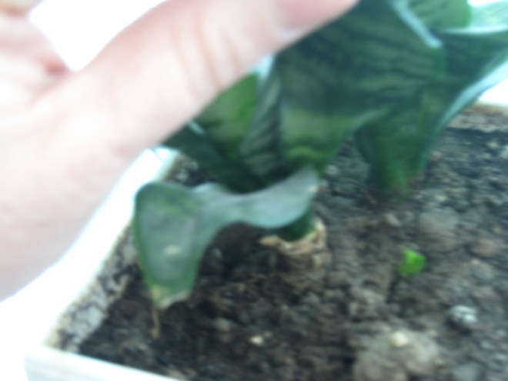
Размножение отпрысками:
Отпрысками размножаются: каллу, куркулиго, кливию, алоэ, драцену, сансевиеру.

Slide 39
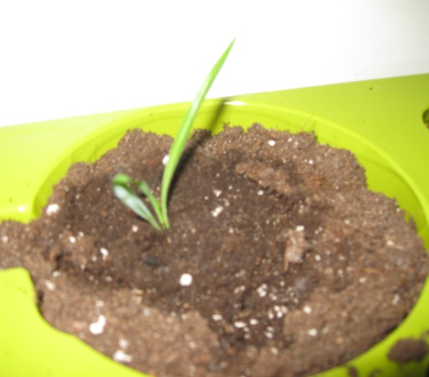
Размножение усами.
Усами размножают: камнеломку и хлорофитум.

Slide 40
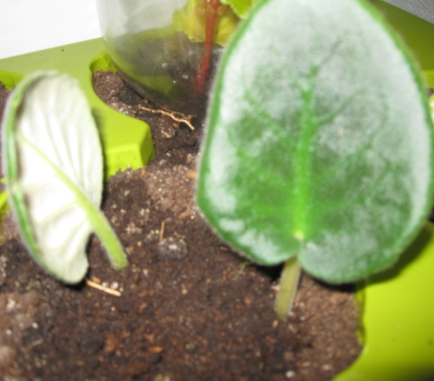
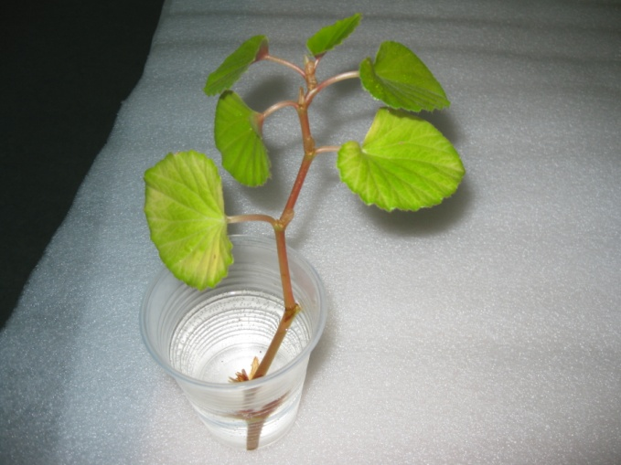
Размножение черенками.
Черенками размножают: фикус, бегонии, циссус, бальзамин, пеларгонию, жасмин, инжир, плющ и т.д.

Slide 41
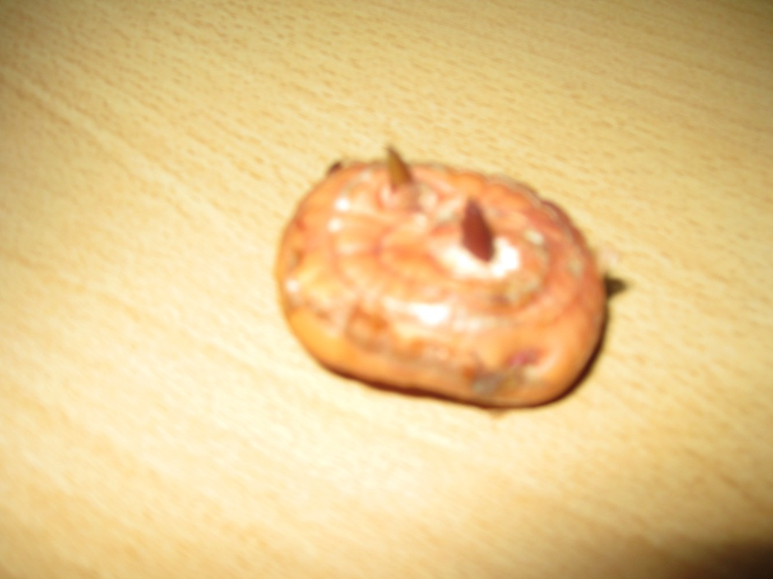
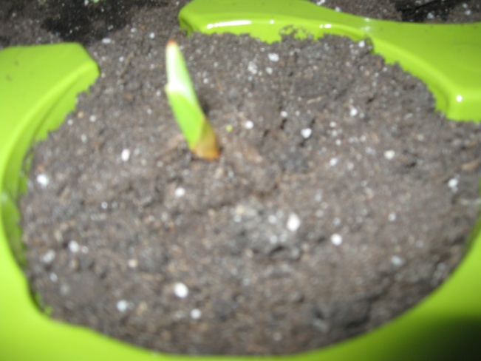
Размножение луковицами.
Луковицами размножаются: амариллис, кринум, гемантус, зефирантес.

Slide 42
Опыт 1.
Характеристика растения | Даты
 | Закладки опыта | Появление новых листьев | Прироста стебля | Появления цветков
Опытное | 14.02 | 21. 02 | 1см | 3 недели
Контрольное | 14. 02 | 28. 02 | 0,5см | 1 месяц
Вывод: процесс укоренения быстрее идёт в почве, т.к там содержатся питательные вещества.

Slide 43
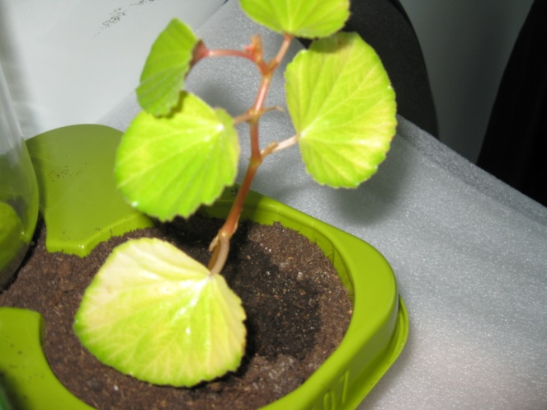

Slide 44
Опыт 2.
Характеристика растения | Даты
 | Закладки опыта | Появление новых листьев | Прироста стебля | Появления цветков
Опытное | 14.02 | 18. 02. | 1,5см | 2недели
Контроль ное | 14. 02 | 24. 02 | 1 см | 3 недели
Вывод: влажность ускоряет процесс корнеобразования.

Slide 45
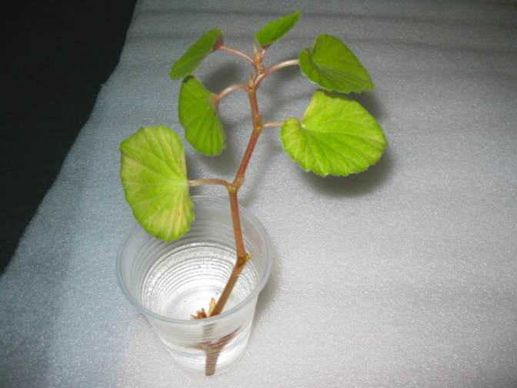

Slide 46
Опыт 3.
Характеристика черенка | Даты
 | Закладки опыта | появление корней | Появление дочерних растений
Черенки замачивались в воде | 15.02 | 26.02 | 25. 03
Черенки замачивались в растворе | 15.02 | 18.02 | 14. 03
Вывод: ауксин ускоряет укоренение листовых черенков, молодые растения появляются раньше. Он и более сильные.

Slide 47
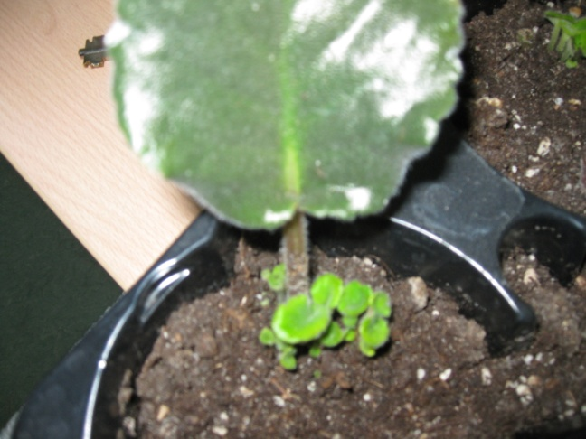

Slide 48
Конец.
Спасибо за внимание.

